Slide 1
Как осваивали и изучали территорию России.
8 класс

Slide 2
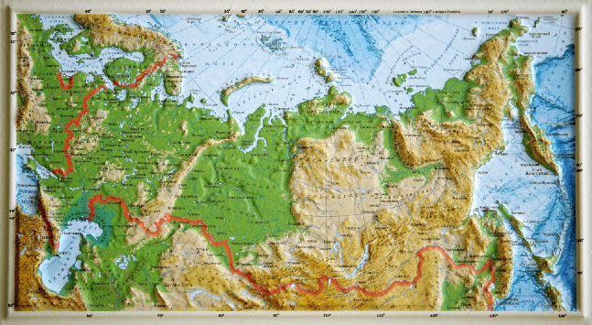
По карте России определите, какие географические объекты названы в честь русских путешественников?
т

Slide 3
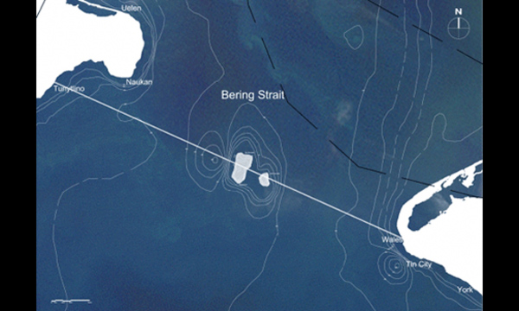
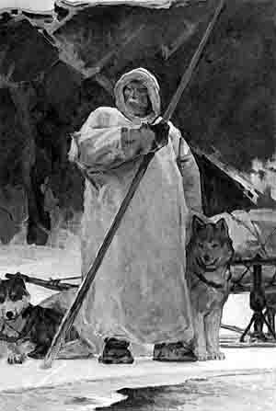
Русские путешественники не только исследовали нашу
страну, они так же внесли огромный вклад в познание
Земного шара.
В честь многих наших ученых-первооткрывателей
Много объектов названо, и не только в России,
но и по всему миру!

Slide 4
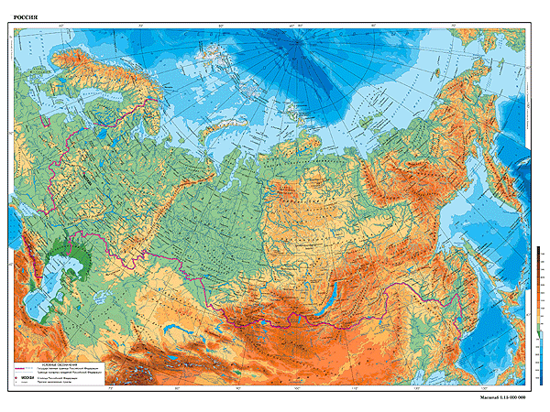
Открытие и освоение Севера новгородцами и поморами.
Студеное море
новгородцы
Объясните, что подписано на карте использую стр. 24!

Slide 5
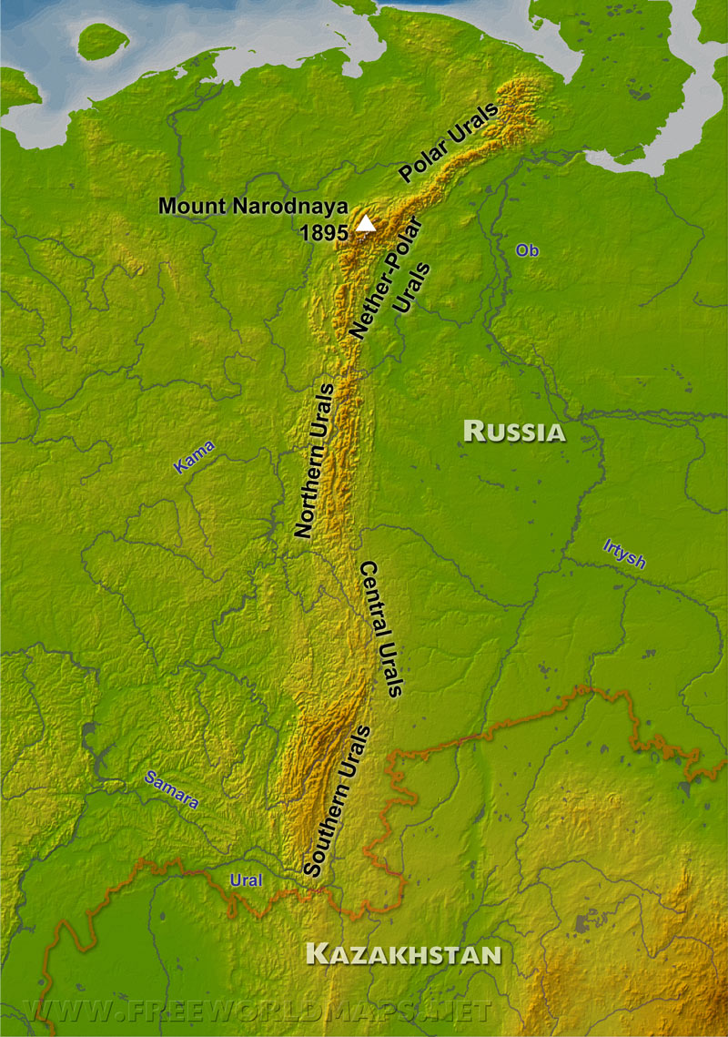
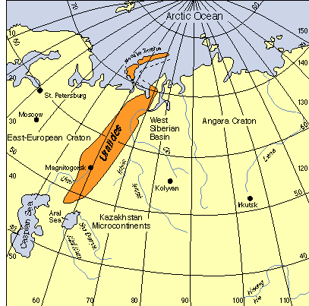
ПОХОДЫ РУССКИХ В ЗАПАДНУЮ СИБИРЬ.
XV – московские воеводы большой поход в З.С.
«сибир» - от названия племени на юге З. С.
Высокая часть Урала
Истинное его направление «от моря до моря»
Иртыш
XV-XVI – низовья Оби

Slide 6
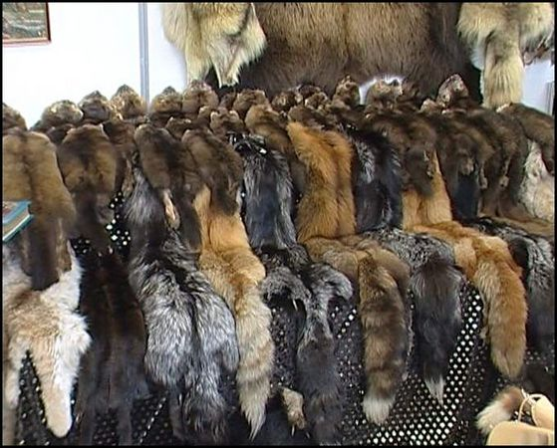
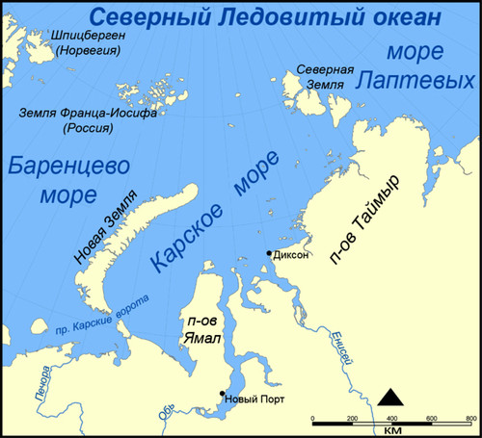
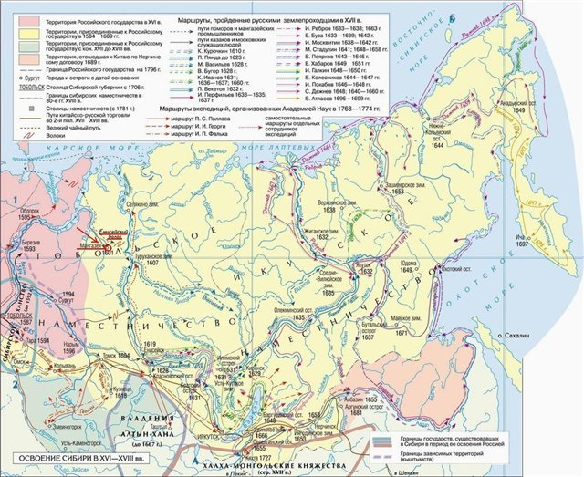
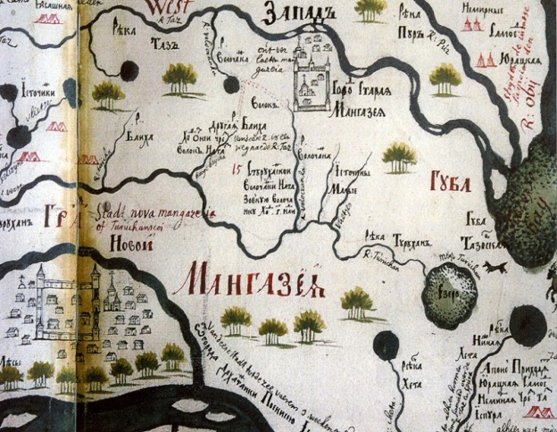
Промышленники-поморы (в поисках пушнины)

Slide 7
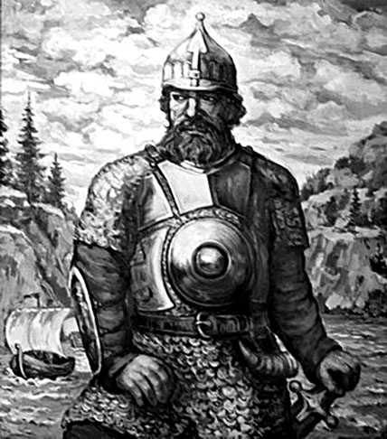
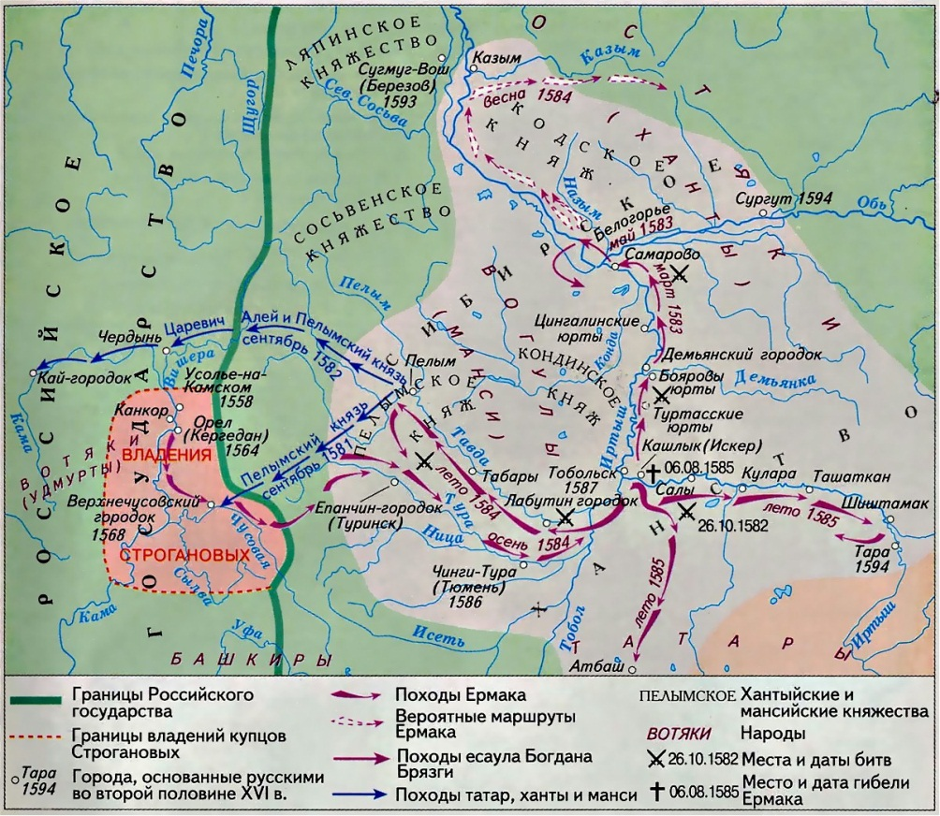
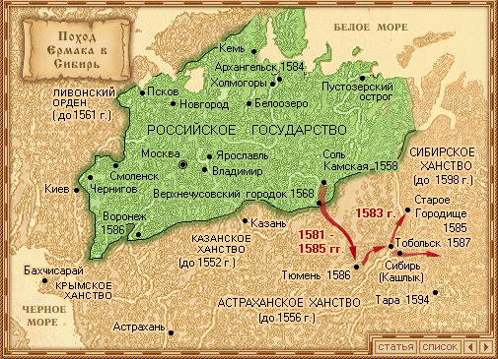
Поход Ермака в Сибирь.

Slide 8
ДАТА (ВЕК) | КТО? | ЧТО ОТКРЫЛИ?
1. 16-17 ВЕКА | РУССКИЕ ПУТЕШЕСТВЕННИКИ | р. Лена, Хатынга, Колыма, Южный берег моря Лаптевых, озеро Байкал
2. 1643 год
3. 1639 год
4. 1648 год
5. 1696 год
6.1725-1743 года (2)
7. 18 век
8.19 век
9. 19-20 век
10. 1913 год
11. 1932 год

Slide 9
Д/З стр. 29
Итоговые задания
по теме
Подготовка к тесту
+ сдача контурных карт

